Slide 1

🐻
🤖
⛓️
リアルタイムくま検知システムの構想
自律分散型 熊検知アラートシステムでの地図情報及びブロックチェーン技術の活用について
OpenStreetMap × Blockchain × AI/IoT
持続可能な地域安全網の構築
Netsujo株式会社 松岡靖典

Slide 2

深刻化する社会問題：市街地への熊出没
⚠️ 現状
熊が農村部だけでなく市街地にも頻繁に出没。人と熊の生活圏が重複し、遭遇リスクが急増している。
200+
🚨 被害の実態
年間人身被害件数（2023年）
住民への襲撃など深刻な人的被害が発生。農作物への甚大な被害により地域経済にも打撃。
過去最多
全国
📊 社会的インパクト
住民の不安増大、地域経済への打撃。早急な対策が求められる喫緊の社会課題。
出没件数
被害範囲拡大
出典：環境省 熊による人身被害統計

Slide 3


従来の「目撃情報」依存の危険性
❌ これまでの課題
✓ 目指す安全の形
人力頼りの発見
テクノロジーが代行
熊の第一発見者の多くは地域住民。専門家ではない一般市民が危険な役割を担っている。
危険な「最初の目撃」をAIカメラが代行。人間は安全な場所にいられる。
遭遇リスク
リアルタイム通知
発見者自身が熊と至近距離で遭遇する大きなリスクを伴う。
→
住民は安全な場所でリアルタイムに情報を得て、即座に避難行動をとる。
情報伝達の遅延
記録と信頼性
口頭・電話による伝達にタイムラグが発生。被害拡大の原因に。
検知データを改ざん不可能な形で記録し、信頼性を担保するとともにシステム維持費をコストダウン。

Slide 4




エッジAIとブロックチェーンによる自動検知＆通知
📷
🎯
🔔
⛓️
AI監視の目
リアルタイム検知
即時通知
堅牢＆安価なデータ基盤
カメラ付きIoTデバイス
（例: Raspberry Pi 5 + カメラモジュール + AIアクセラレータ）を戦略的に設置
動画・画像からAI（YOLO等）が熊を自動識別。エッジで高速処理
検知情報は瞬時にネットワークを通じて住民・自治体・既存の熊情報共有サービス等へ共有
検知データはブロックチェーンに記録することで安価で一定の信頼性を担保した運用を可能に
Raspberry Pi 5
YOLO / Edge AI
Symbol Blockchain
WebSocket

Slide 5








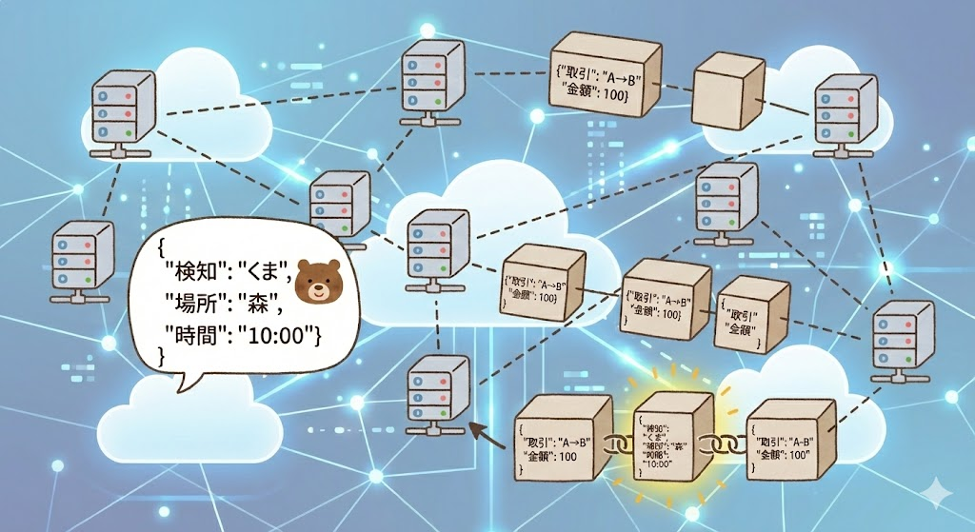
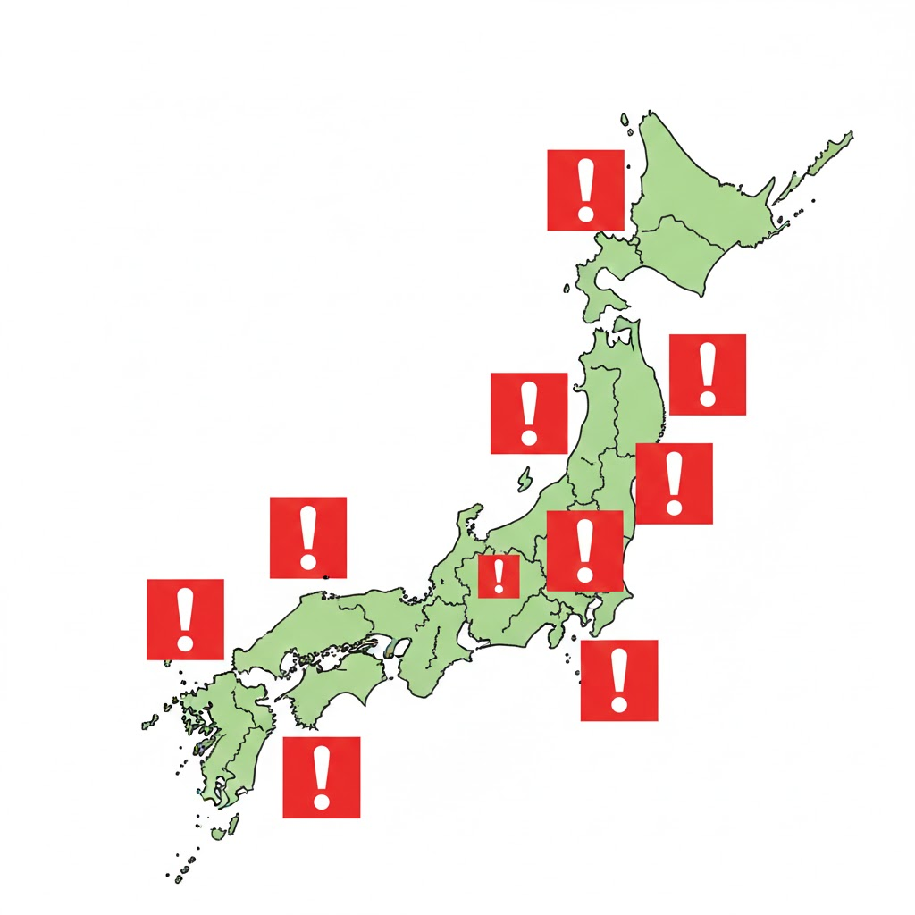
システム構成とデータフロー
EDGE DEVICE
SERVER / DB
BLOCKCHAIN
NOTIFICATION
IoTデバイス
データ集約
Symbol
WebSocket配信、プッシュ通知、メール通知(、Line通知)など
📷 カメラ入力
📥 検知情報受信
⛓️ Metadata記録
🧠 AI推論 (YOLO)
💾 一時保存
🔒 耐改ざん性
👨‍👩‍👧 住民
🏛️ 自治体
🐻 熊検知!
🔄 配信処理
📊 透明性確保
即時アラート
状況把握
📥 その他の熊情報共有サービス
→
→
→
Symbol Blockchain のWebSocket通知機能を活用し、安価でオープンなリアルタイム通知を実現。検知データの信頼性を永続的に担保。

Slide 6
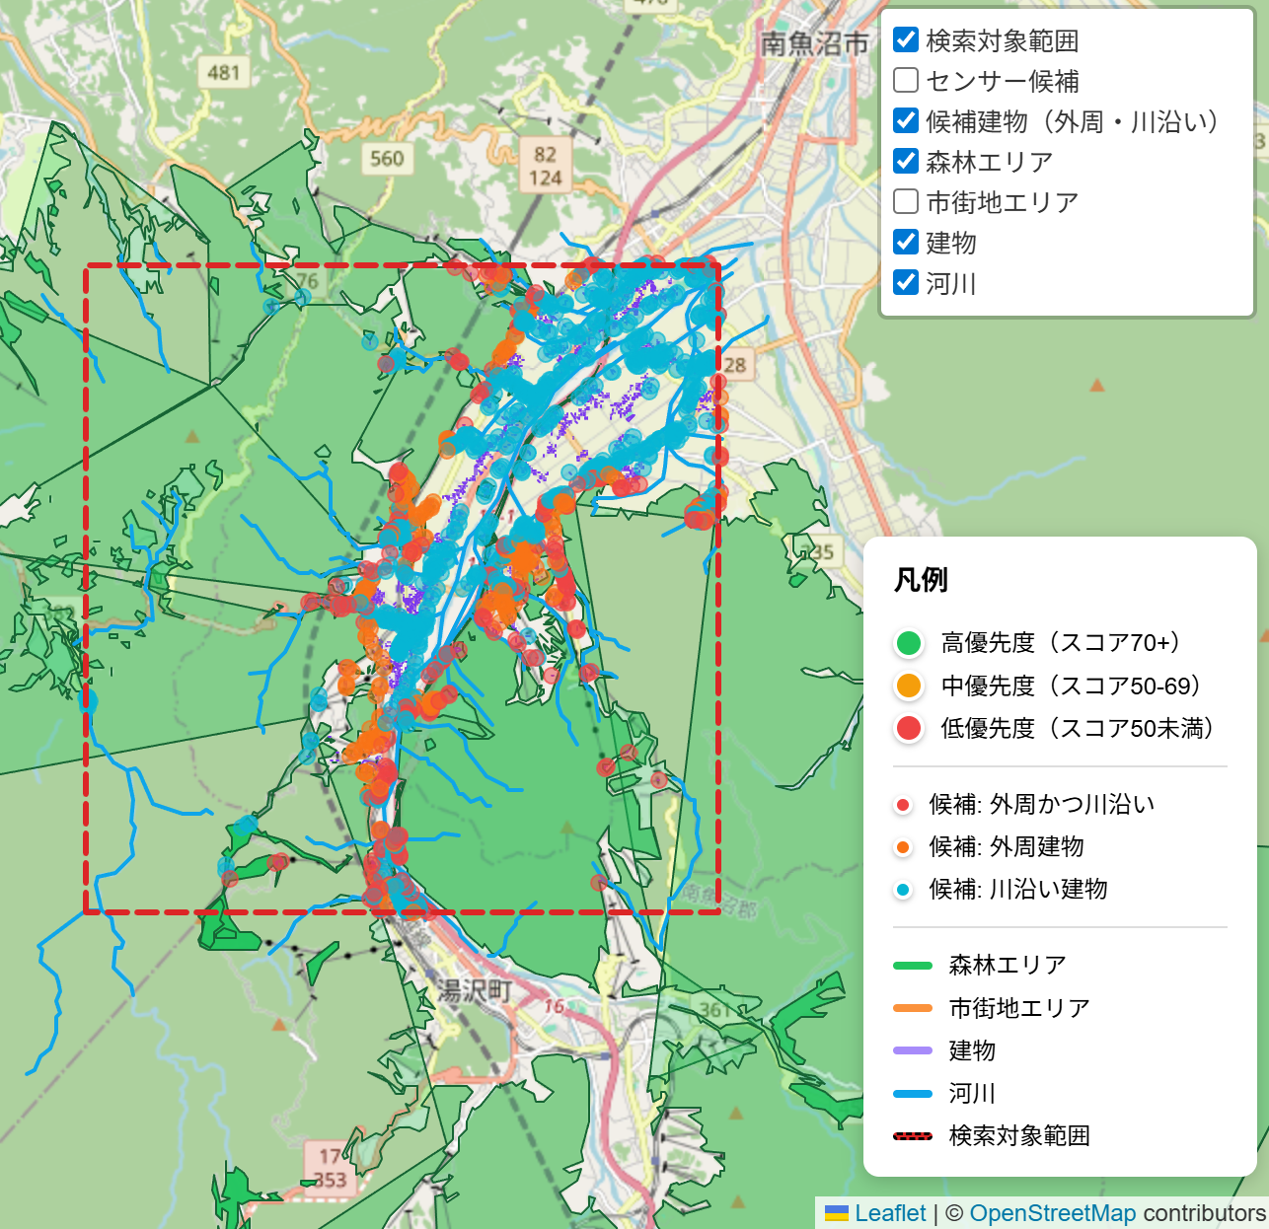
地理情報を活用した効率的なデバイス配置戦略
🎯 目的
限られたリソースで最大の監視効果を得る。低コスト運用の実現。
1
境界領域の特定
山間部と市街地の境目、河川沿いなど、熊の侵入経路となりやすいエリアをOSMデータや国土地理院の地図データから抽出
2
インフラ協力の交渉
上記エリアにある建物（民家、倉庫等）をピックアップし、設置候補として選定
3
Win-Winの構築
電源・ネットワークを借り受け、設置・維持コストを劇的に低減（オーナーには安全情報で還元）

Slide 7


小規模スタートでも継続・拡大可能なエコシステム
💰
PILLAR 1
🌐
PILLAR 2
無駄の無い資金活用
参加型ネットワーク構築
ステーブルコイン活用
デバイスの民主化
手数料がほぼゼロの「JPYC」等を活用。従来の決済システムでは実現できなかった少額送金を可能に。
誰でも構築できる仕様を公開。「FlightRadar」モデルのように自発的なデバイス設置協力を促進。
マイクロ寄付モデル
インセンティブ設計
少額決済による寄付を募り、デバイス購入や維持費に充当。自治体予算に依存しすぎない運営。
デバイス提供者（協力者）には、詳細なアラート情報へのアクセス権などの優遇措置を提供。
JPYC = 日本円連動ステーブルコイン
自律的 × 自己拡散的なネットワーク拡大

Slide 8
オープンな技術が拓くソーシャルイノベーション
🎯 我々の挑戦
「社会的に重要だがマネタイズが難しい」課題への挑戦
🗺️
⛓️
💱
OPEN DATA
OPEN SYSTEM
OPEN FINANCE
OpenStreetMap
Symbol Blockchain
Stablecoins
誰でも使える地理情報で戦略を最適化。コミュニティ主導のデータ活用。
堅牢で透明性の高い情報基盤やWebSocketでの通知基盤を低コストで利用。
滑らかな価値の移転で活動を維持。マイクロペイメントの実現。
小さく着実にスタートし、健全な形で自律的に拡大していく新たな社会課題解決モデル

Slide 9


地域社会の安全を、共に創る。
AIによる「人の代替」と、ブロックチェーンによる「信頼の担保」で、
熊被害のない安全な社会を目指します。
🏛️
🔧
👥
自治体様
技術パートナー様
地域の皆様
パイロット地域募集
共同開発・実装
設置協力・フィードバック
netsujo.jp
info@netsujo.jp
𝕏
@Miyako_de_IT

